Slide 1

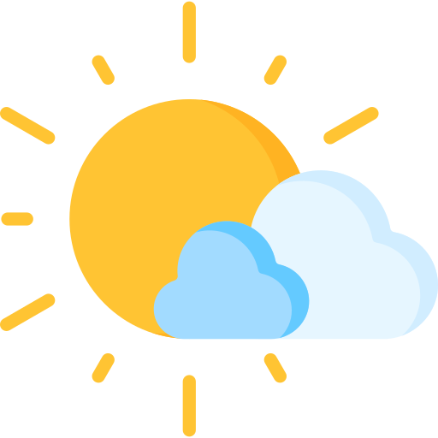
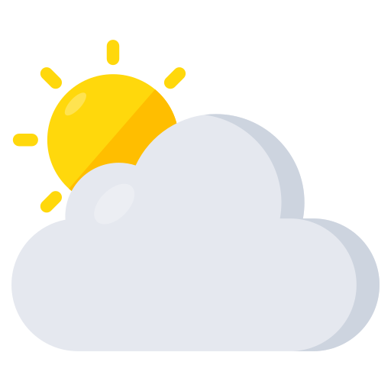
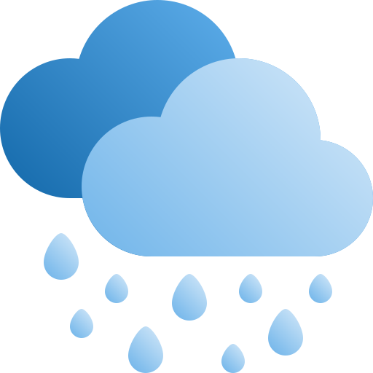
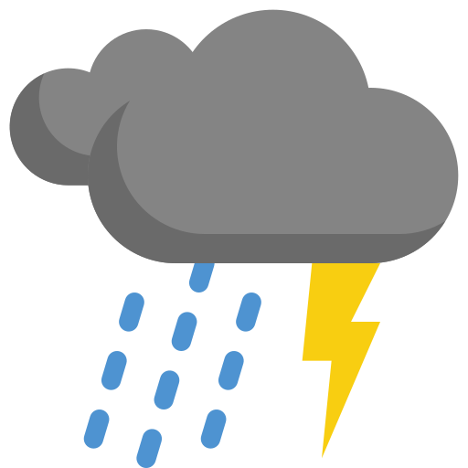



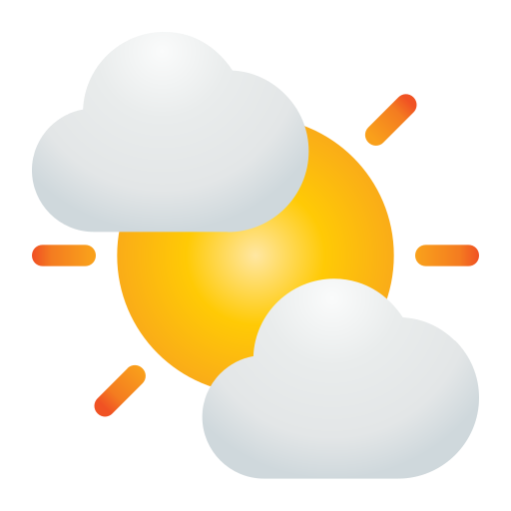

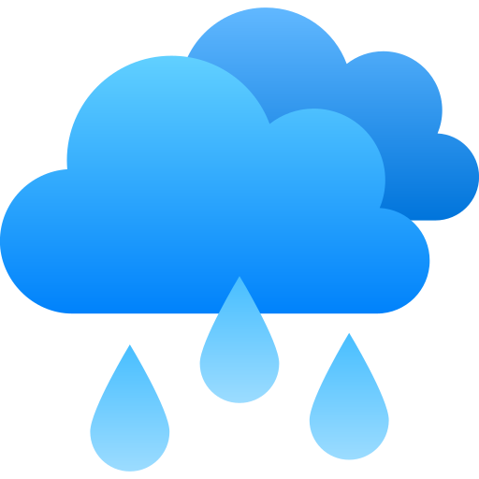
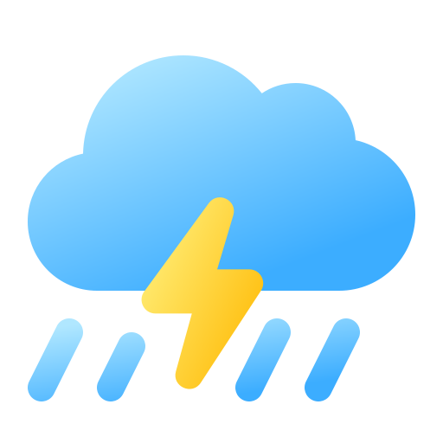




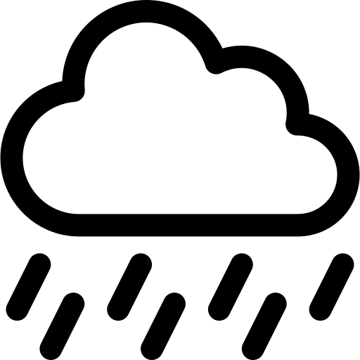
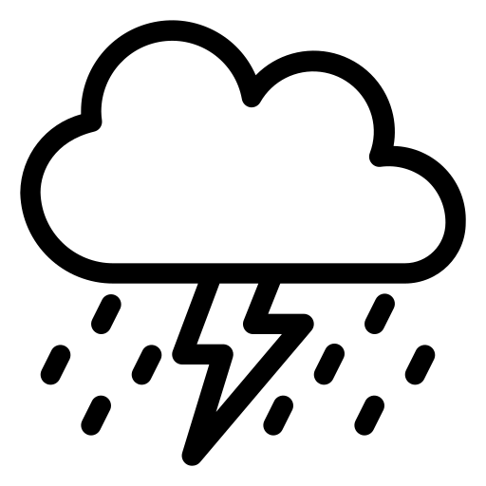





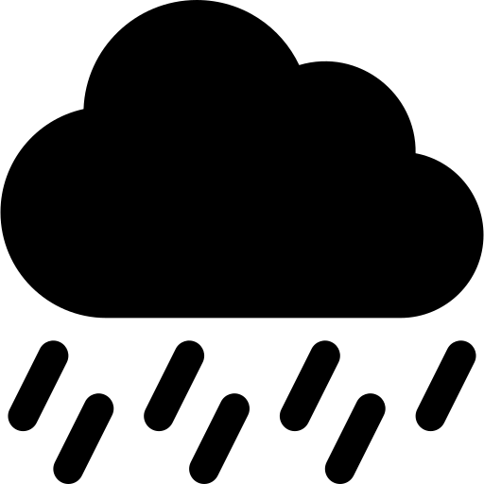
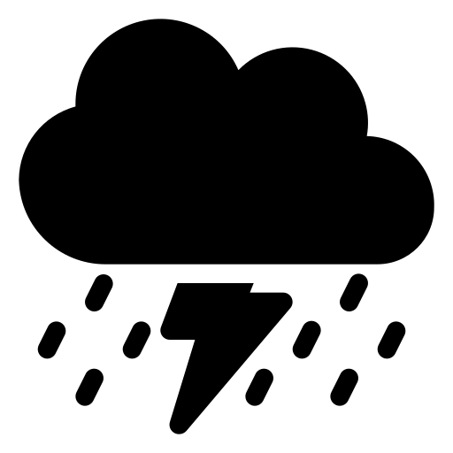
BANCO DE ÍCONOS
Soleado | Parcialmente nublado | Parcialmente soleado | Nublado | Lluvia ligera a moderada | Tormenta | Nieve/GRanizo

Slide 2



BANCO DE ÍCONOS
avisos especiales | Calor / ola de calor / temp max extremas | Tiempo severo + inundaciones

Slide 3





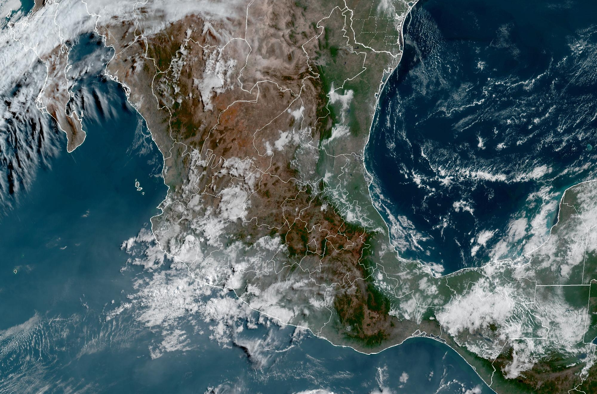


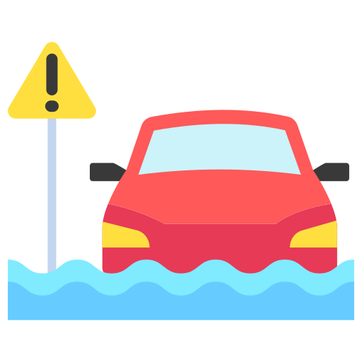
BOLETÍN
METEOROLÓGICO
Jueves 14 de mayo de 2026
08:35 a.m. - Guadalajara, Jalisco
Producto de investigación para validar y calibrar modelos.
No sustituye los boletines del Servicio Meteorológico Nacional.
PRONÓSTICO
SINÓPSIS METEOROLÓGICA
RECOMENDACIONES
 | Usar bloqueador solar
 | Ingerir líquidos
 | Llevar paraguas
 | Mantener vigilancia en zonas propensas a encharcamientos
Dada la inestabilidad atmosférica que propician los canales de baja presión aunado a la entrada de humedad del Pacífico, los modelos de pronóstico muestran lluvias de 2 mm en la región Norte y Centro , así como en costa Sur.
Por otro lado, en la región Sureste y parte de la Ciénega la lluvias podrían llegar hasta 9 mm/hr. Se recomienda mantener vigilancia en zonas propensas a deslaves o inundaciones. En el resto del estado no se prevén lluvias importantes, sin embargo, no se descartan lluvias orográficas.
Tmax | 28°C
Tmin | 15°C
Precip | 2 mm/hr
Elaboró: | Revisó
L.C.A. Abigail López | M. C. Olivia Rodríguez
 | Subcoordinación de Eventos Extremos y Cambio Climático Instituto Mexicano de Tecnología del Agua (IMTA)

